Slide 1
Paragraaf 1.2 Machthebbers in Europa

Slide 2
In deze presentatie leer je:
hoe Nederland werd bestuurd
hoe de Franse koning heel machtig werd
hoe de Engelse koning minder machtig werd
met welke landen Nederland in oorlog was
Kenmerkend aspect: (1) het streven van vorsten naar absolute macht (2) burgerlijk bestuur en stedelijke cultuur in Nederland

Slide 3
Het bestuur van de Republiek
De Republiek bestond uit zeven zelfstandige gewesten die samenwerkten in de Staten-Generaal.
De bestuurders in steden, gewesten en Staten-Generaal werden regenten genoemd. Deze mannen kwamen uit de adel en rijke burgerij en vormden een oligarchie.
(vervolg op volgende dia)
tijd van regenten en vorsten: zesde tijdvak (1600-1700)
regent: bestuurder
oligarchie: regering van een kleine groep

Slide 4
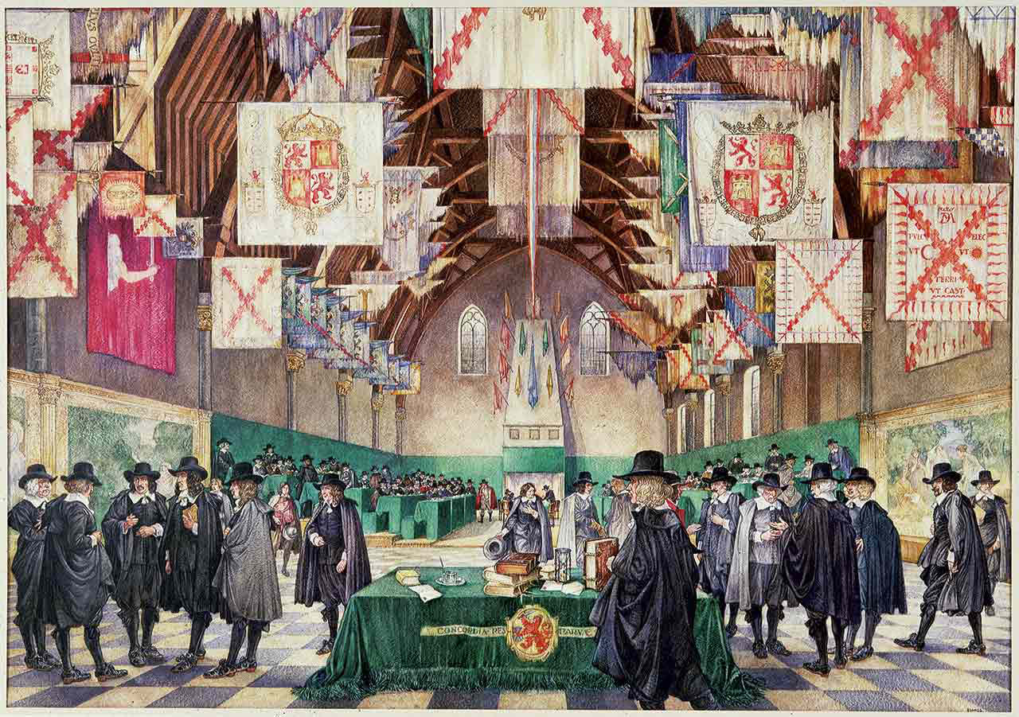
De hoogste regent was de stadhouder: 1 vertegenwoordiger van de vorst in een gewest (tot 1581) 2 in de Republiek de hoogste regent in dienst van de gewesten, onder meer als bevelhebber.
De stadhouders kwamen vanaf het begin van de Republiek uit het Huis van Oranje en ze hadden vrij veel macht.
Het burgerlijk bestuur in Nederland is een kenmerkend aspect van de tijd van regenten en vorsten.

Slide 5
De Franse koning
In de tijd van regenten en vorsten hadden de meeste Europese landen een vorst.
Lodewijk XIV streefde in eigen land naar absolutisme. Zijn ministers mochten hem alleen advies geven.
Om zijn macht te vergroten, schafte hij de
rechten van de protestanten af. Ook voerde hij vaak oorlog om het grondgebied uit te breiden.
Het streven van vorsten naar absolute macht is een kenmerkend aspect van de tijd van regenten en vorsten.
tijd van regenten en vorsten: zesde tijdvak (1600-1700)
absolutisme: regeringssysteem waarin de vorst onbeperkte macht heeft
minister: hoogste dienaar van een staat, lid van een regering

Slide 6
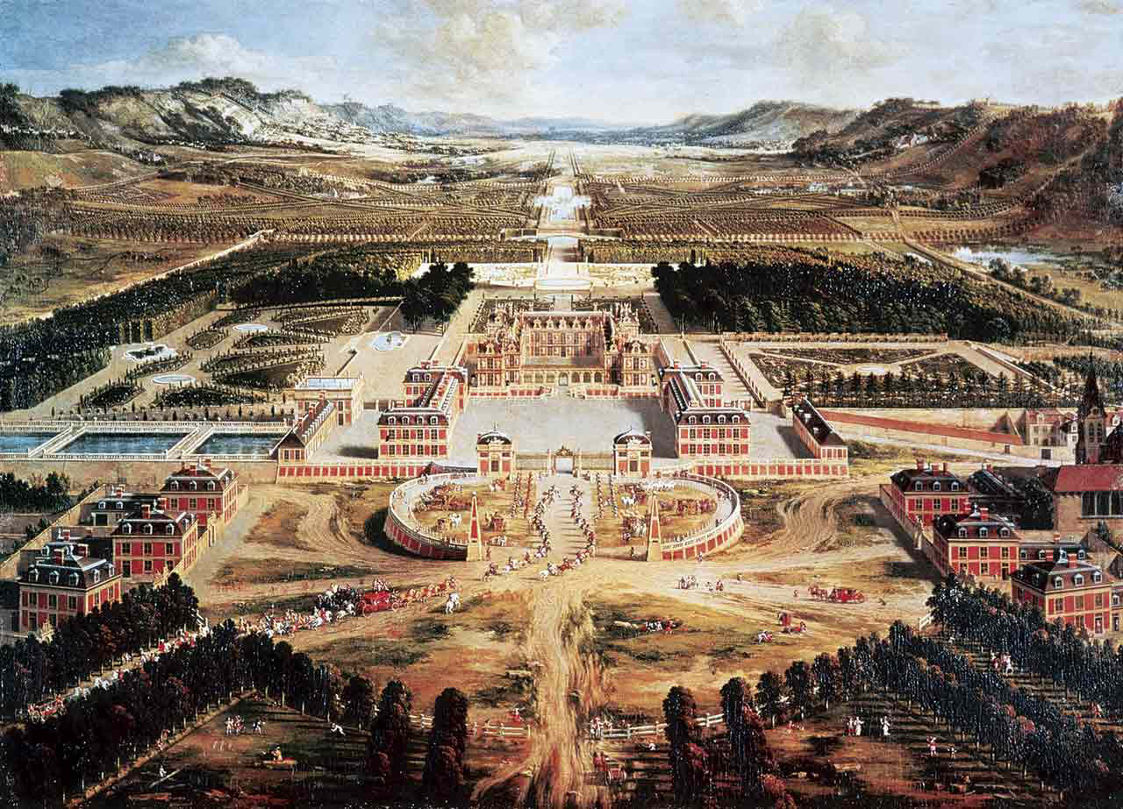
Paleis van Versailles (Patel, 1688)

Slide 7
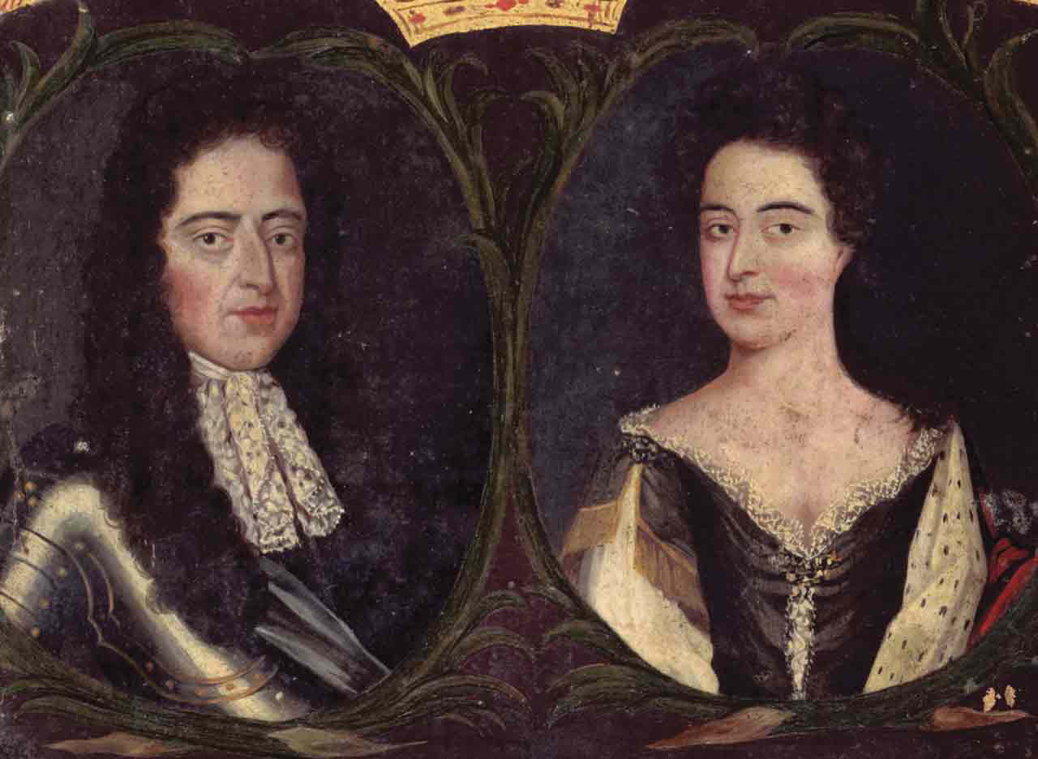
De Engelse koning
De Engelse koningen streefden ook naar absolute macht. Het lukte een aantal koningen om het parlement opzij te schuiven. Maar eind 17e eeuw werd de macht van de Engelse koning beperkt.
In 1689 werd de Nederlandse prins Willem III van Oranje koning van Engeland. Hij kreeg de kroon van het parlement als symbool: iets met een bepaalde betekenis.
Hij en zijn opvolgers moesten voortaan toestemming van het parlement hebben voor belangrijke besluiten.

Slide 8
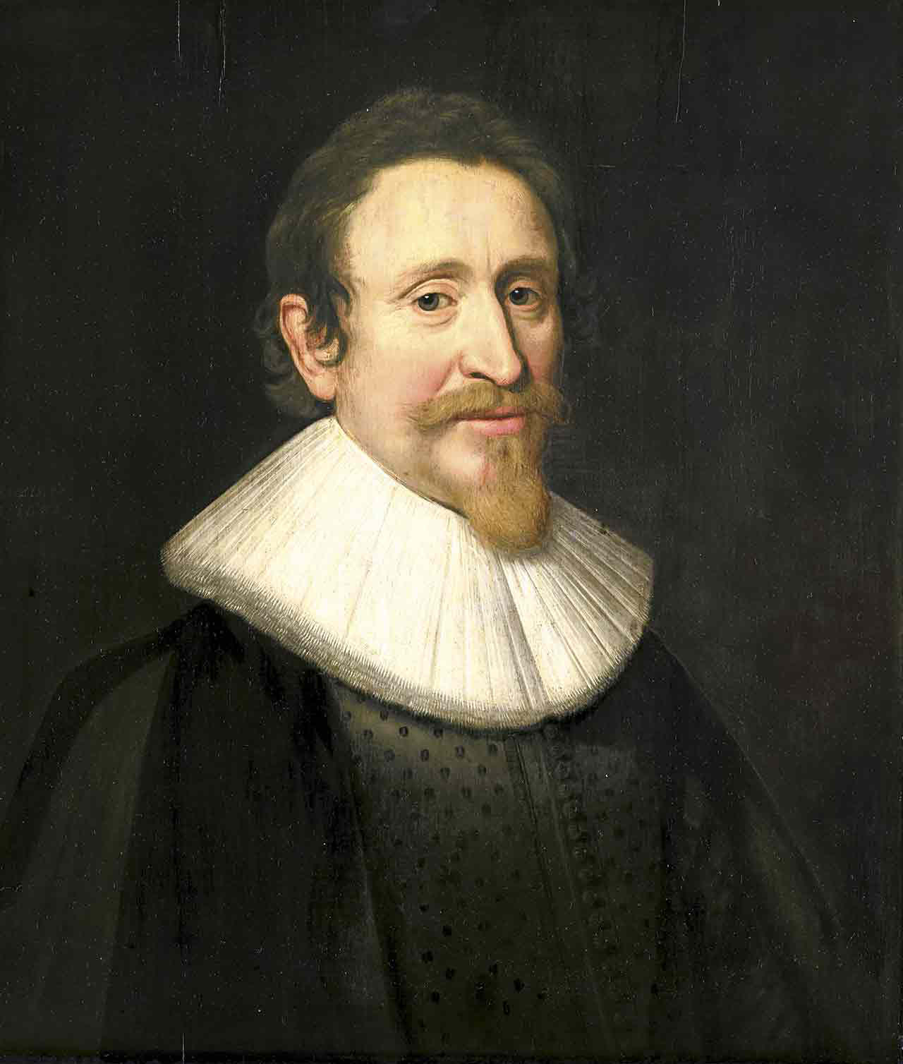
Nederland in oorlog
Dankzij de welvaart had de Republiek een sterk leger en kon ze de oorlog tegen Spanje volhouden.
Tijdens de Tachtigjarige Oorlog had de rechtsgeleerde Hugo de Groot nagedacht over oorlog en vrede. Staten moesten zich ook tijdens oorlogen aan regels houden.
Na de Tachtigjarige Oorlog voerde de Republiek oorlogen op zee tegen Engeland. De Franse koning Lodewijk XIV viel in 1672 de Republiek aan, samen met Engeland en twee Duitse staten.
Stadhouder Willem III versloeg de Engelsen en de Franse legers. De Republiek was gered.

